Slide 1
6. ミニプロジェクト
https://www.kkaneko.jp/cc/enshu2/index.html
金子邦彦

Slide 2
① 実践的問題解決能力
やりたいこと自ら探求し、Pythonを用いて解決策を模索。問題解決スキルを身につける。
② プログラミング技術の深化:
ミニプロジェクトを通じて、Pythonの具体的な経験を積み、重要なプログラミング技術を実践的に学ぶ。
③ 自主性と達成感の促進:
自分のアイディアを Python プログラムとして実現し、問題を解決する。その過程で感じる創造の喜びと達成感が、自信を育み、学習への意欲を高める。

Slide 3
アドバイス
実践的問題解決能力の向上
自分で「実現してみたいこと」を探し、Pythonで解決策を探る
実世界の課題に即したスキルの習得を目指す
プログラミング技術の深化
経験を重ねる
間違いの修正、改善を粘り強く繰り返す
自主性と達成感の促進
アイディアを Python のプログラムとして実現
創造と成功を通じて自信と学習意欲を向上
仲間との会話も極めて重要です

Slide 4
6-1. イントロダクション

Slide 5
プログラミング
プログラムを設計し作成するプロセス（プログラミング）は，創造的な活動
アイデアを形にできることが，プログラミングの魅力

Slide 6
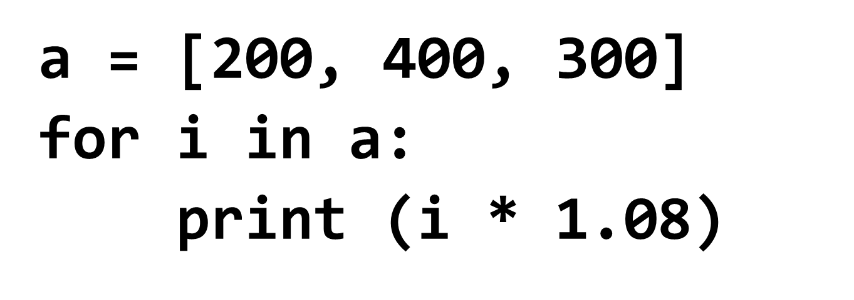
プログラミングの目的
プログラムは，コンピュータに指示を出し，所定の作業を遂行させる
複雑な作業も自動化し，効率化することが可能
Python プログラムの
ソースコード
プログラムの
実行結果

Slide 7
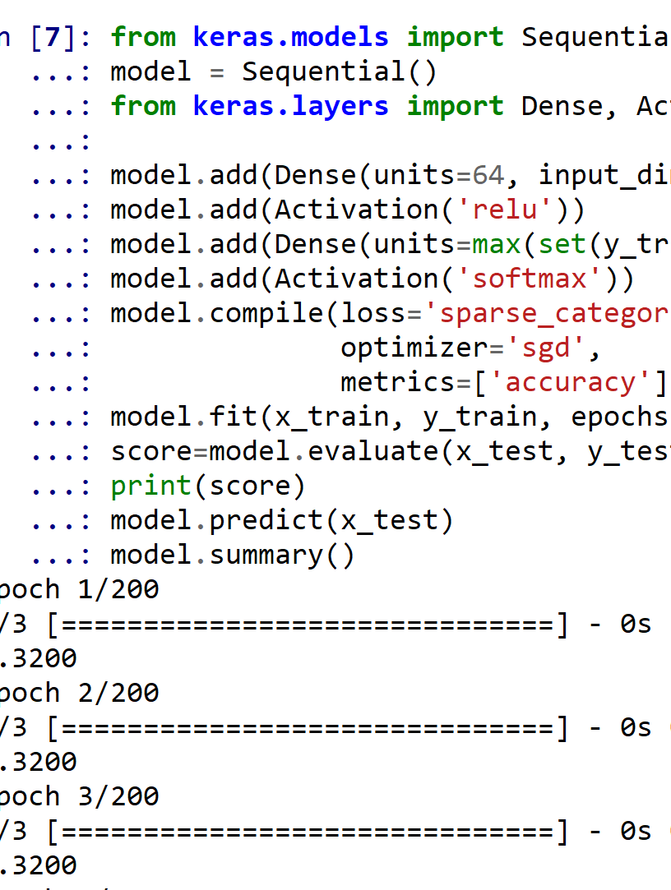
Python
Python は多くの人々に利用されているプログラミング言語の１つ
読みやすさ，書きやすさ，幅広い応用範囲が特徴

Slide 8
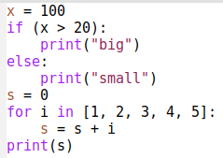
コマンドによる Python プログラム実行
① Python プログラムの保存
② Python プログラムの実行
作成した Python プログラムのソースコードを，例えば「foo.py」という名前のファイルに保存
プログラムを実行するには，シェル （例えば，Windows の場合はコマンドプロンプト）を開き，「python foo.py」のようなコマンドで実行

Slide 9
trinket
Trinket はオンラインの Python、HTML 等の学習サイト
有料の機能と無料の機能がある
自分が作成した Python プログラムを公開し、他の人に実行してもらうことが可能（そのとき、書き替えて実行も可能）
Python の標準機能を登載、その他、次のモジュールやパッケージがインストール済み
math, matplotlib.pyplot, numpy, operator, processing, pygal, random, re, string, time, turtle, urllib.request

Slide 10
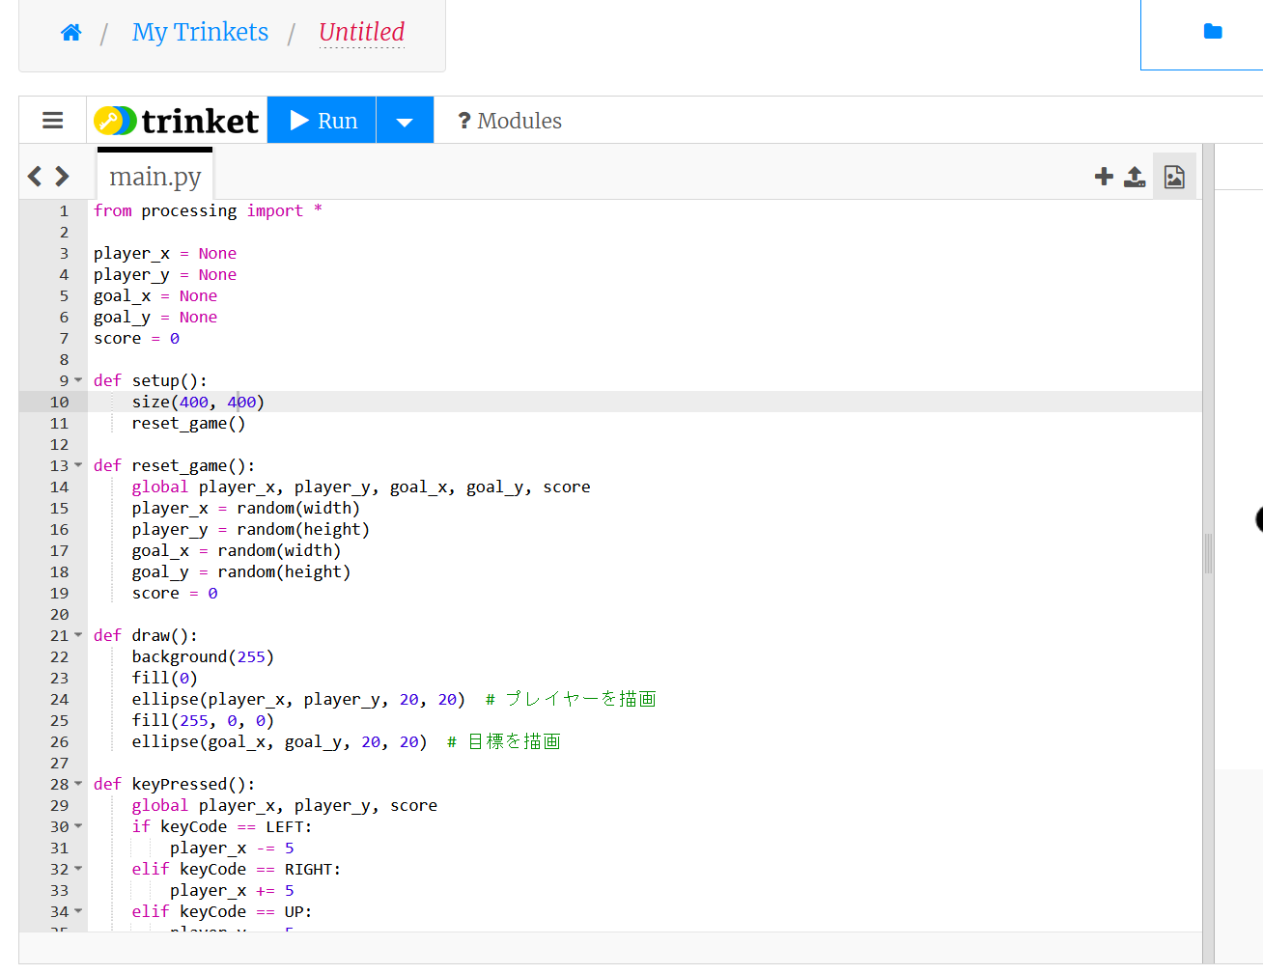
trinket でのプログラム実行
trinket は Python, HTML などのプログラムを書き実行できるサイト
https://trinket.io/python/d61d36633c
のように、違うプログラムには違う URL が割り当てられる
実行が開始しないときは、「実行ボタン」で実行
ソースコードを書き替えて再度実行することも可能
実行、STOP ボタン
ソースコードの
メイン画面
実行結果

Slide 11
演習 trinket での Python プログラムの実行
【トピックス】
trinket
Python プログラムのソースコード
Python プログラムの実行
AI のプログラム作成能力

Slide 12
① trinket の次のページを開く
https://trinket.io/python/d61d36633c
② 実行結果が，次のように表示されることを確認
実行、STOP ボタン
実行が開始しないときは、「実行ボタン」で実行
ソースコードを書き替えて再度実行することも可能

Slide 13
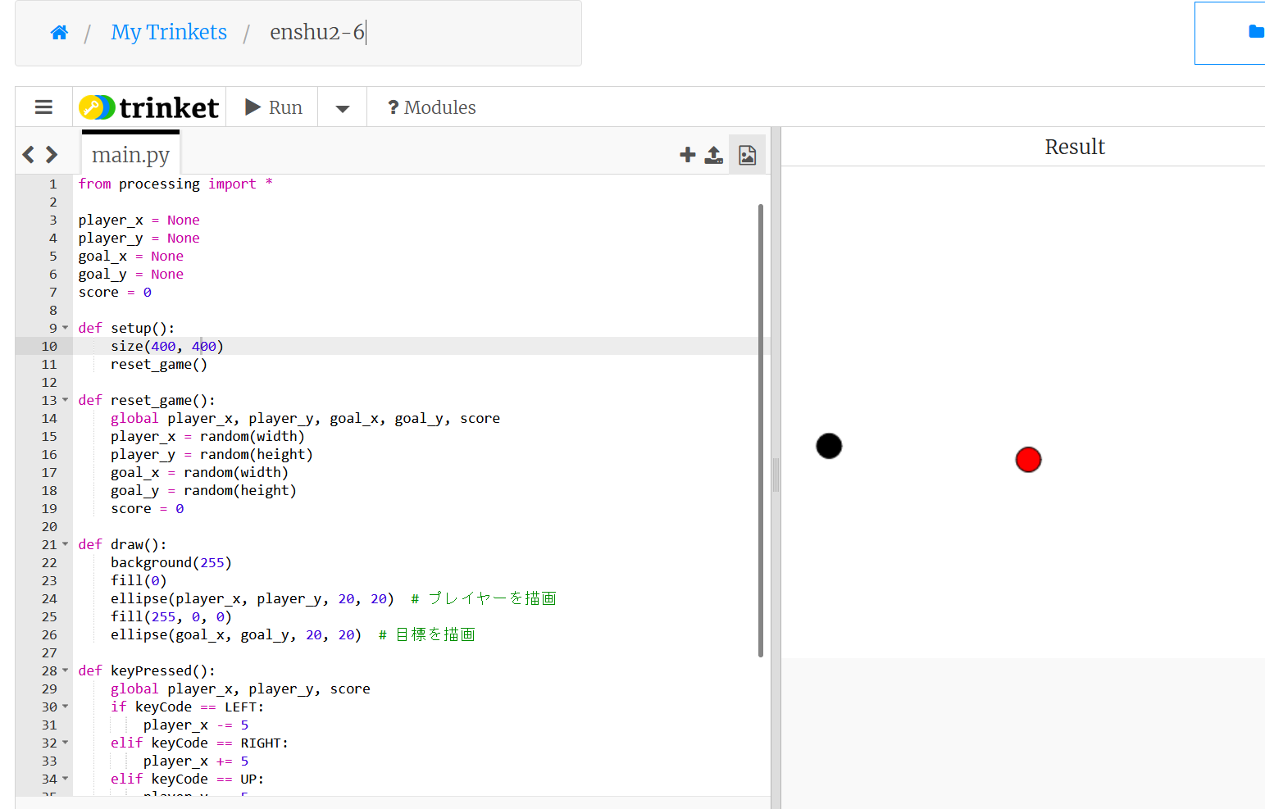

Slide 14
プログラムの目的
キーボードの矢印キーを使用して、画面上の目的地にオブジェクトを移動。
学習の目的
Trinket の基本操作（プログラムの実行開始と停止、編集、プログラム共有）と能力の理解
このプログラムは、AI (ChatGPT 3.5) に「Python の processing を用いて面白いゲームを作成してください」のプロンプトを与えて生成されたプログラムコードをそのまま使用している。
AIによるプログラム作成の能力を理解する。

Slide 15
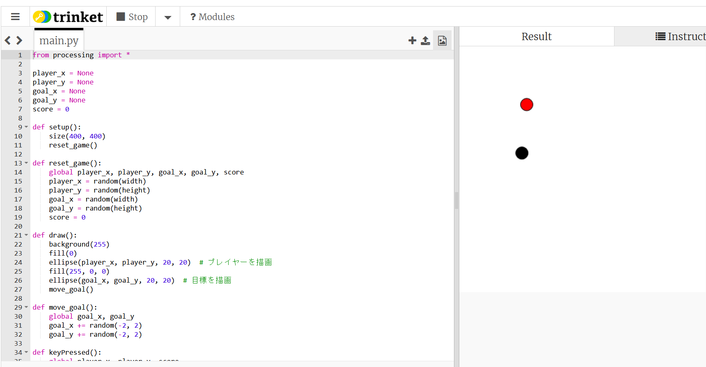
③ trinket の次のページを開く
https://trinket.io/python/ab4ac351b3
④ 実行結果が，次のように表示されることを確認
実行、STOP ボタン
実行が開始しないときは、「実行ボタン」で実行
ソースコードを書き替えて再度実行することも可能

Slide 16
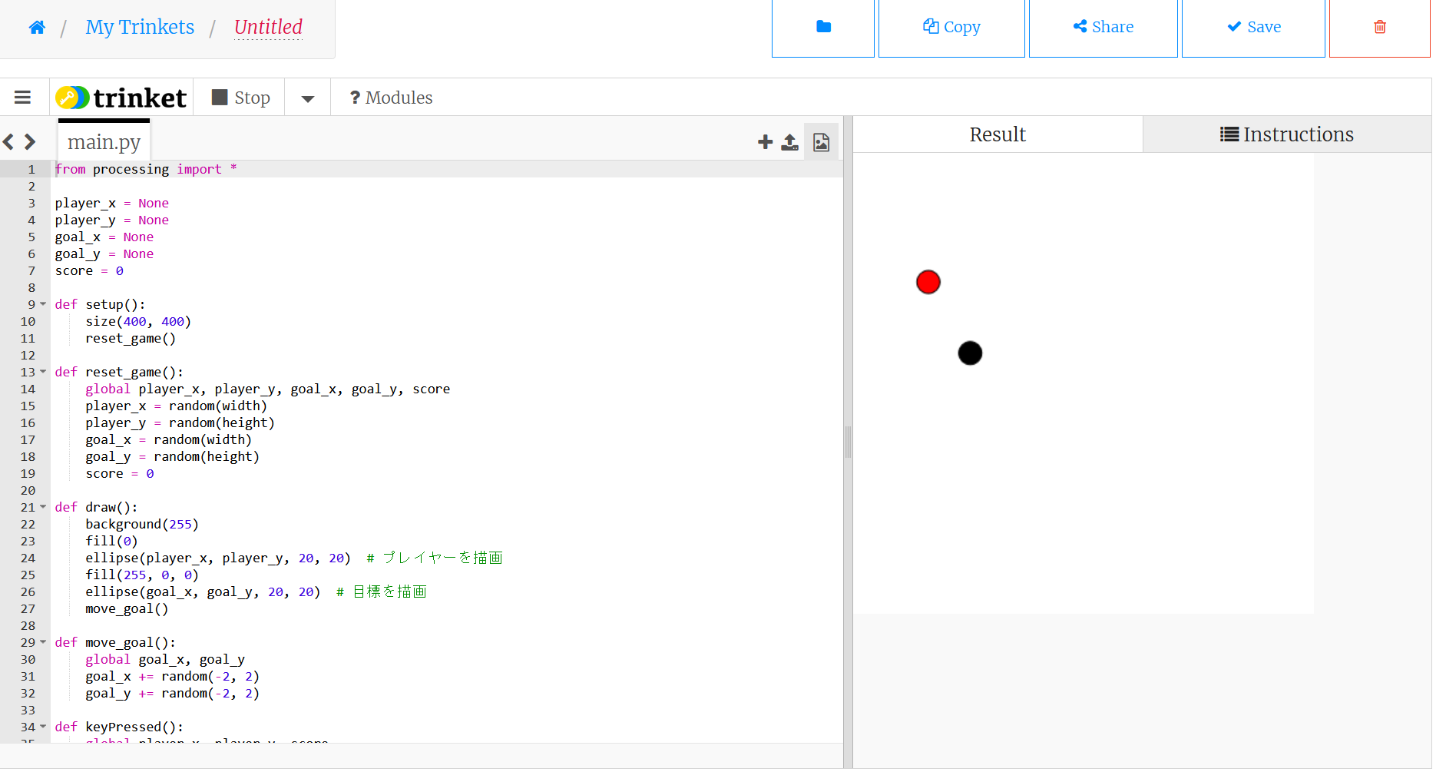

Slide 17
これは、AI (ChatGPT 3.5) に「次のプログラムについて、画面上の目標が自動で動くようにしてください」のプロンプトと、前のプログラムのソースコードを与えたものである
AIによるプログラム改善の能力を知る
次のプログラムについて、画面上の目標が自動で動くようにしてください。from processing import * player_x = None player_y = None goal_x = None goal_y = None score = 0
def setup(): size(400, 400) reset_game()
def reset_game(): global player_x, player_y, goal_x, goal_y, score player_x = random(width) player_y = random(height) goal_x = random(width) goal_y = random(height) score = 0
def draw(): background(255) fill(0) ellipse(player_x, player_y, 20, 20) # プレイヤーを描画 fill(255, 0, 0) ellipse(goal_x, goal_y, 20, 20) # 目標を描画
def keyPressed(): global player_x, player_y, score if keyCode == LEFT: player_x -= 5 elif keyCode == RIGHT: player_x += 5 elif keyCode == UP: player_y -= 5 elif keyCode == DOWN: player_y += 5 if dist(player_x, player_y, goal_x, goal_y) < 20: # 目標に到達した場合 score += 1 reset_game() # 新しい目標を生成
run()

Slide 18
6-2. ChatBot とプログラム作成

Slide 19
対話AI、チャットボットの想定用途
翻訳: 即時翻訳でコミュニケーションの障壁を軽減
校正: 文法・綴りの誤り検出と修正で、文章の品質向上
創造的支援: アイデア生成・ブレインストーミング促進
要約: 長文テキストの簡潔化
プログラミング支援: コード生成・デバッグアドバイスで開発効率化
顧客サービス: 問い合わせ対応・情報提供・問題解決
自学自習支援: 個別指導（質問指導、学習計画アドバイス、質問対応）
予約システム: ホテル・レストランなどの施設予約受付
エンターテインメント: ゲーム・雑談・ストーリーテリングで娯楽提供
パーソナルアシスタント: スケジュール管理、リマインダーなど日常タスク支援

Slide 20
対話AI、チャットボットへの期待
サービス品質の強化
AI は、24時間体制で常に利用可能。即時に応答が可能。
運用コストの削減
AIと人間の共同。例：AIが過去の問い合わせに対する回答を学習して人間のオペレーターをサポート
エラーの検出と修正:
AIは人間スタッフの過ち（誤字、分かりにくい言い回しなど）を発見し指摘。正確性を向上につながる
多言語対応能力
AI は、多様な言語に対応可能。

Slide 21
対話AI、チャットボットの利用上の注意点
● 対話AIは不正確な情報を回答する場合がある
● 対話AIは著作権に違反するコンテンツを回答する場合がある
● プライバシや秘密にしたい情報を書き込んではいけない
● 大学の課題などで，対話AIを丸写ししてはいけない

Slide 22
ChatGPT
公式の ChatGPT（登録必要，無料利用も可能）
https://chat.openai.com/
ChatGPT の派生サービス
登録不要で無料の場合もある
期間限定で無料という場合もある
例：
TalkAI https://talkai.info/ja/
※ ChatGPT を名乗る詐欺サイトの場合もあります．
そのことは心にとめておきましょう

Slide 23
TalkAI の実行例①
間違い探しを人工知能に頼む

Slide 24
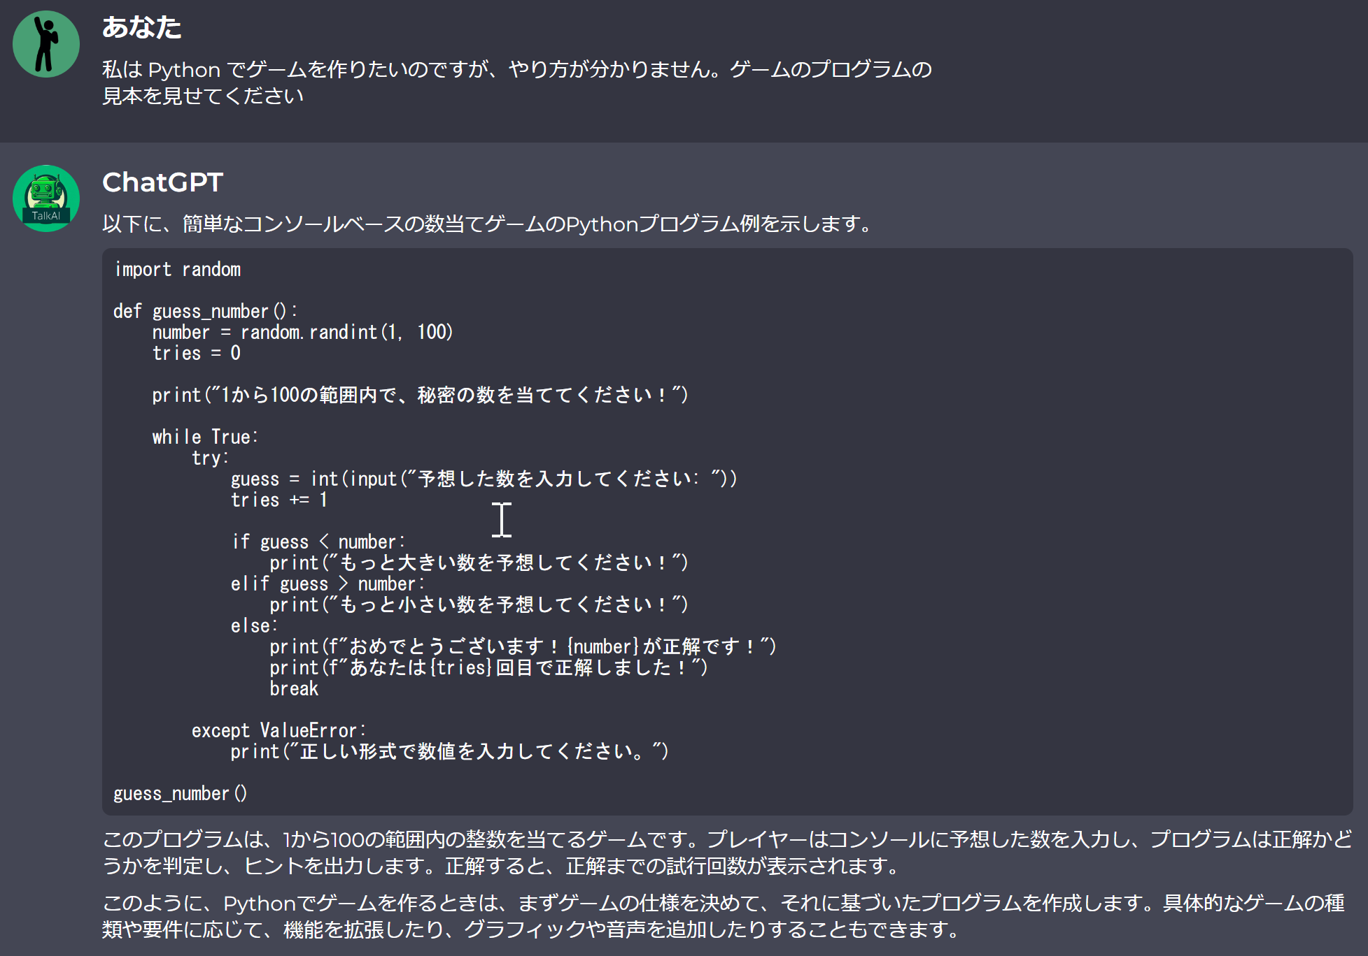
TalkAI の実行例②
家庭教師になってもらう

Slide 25
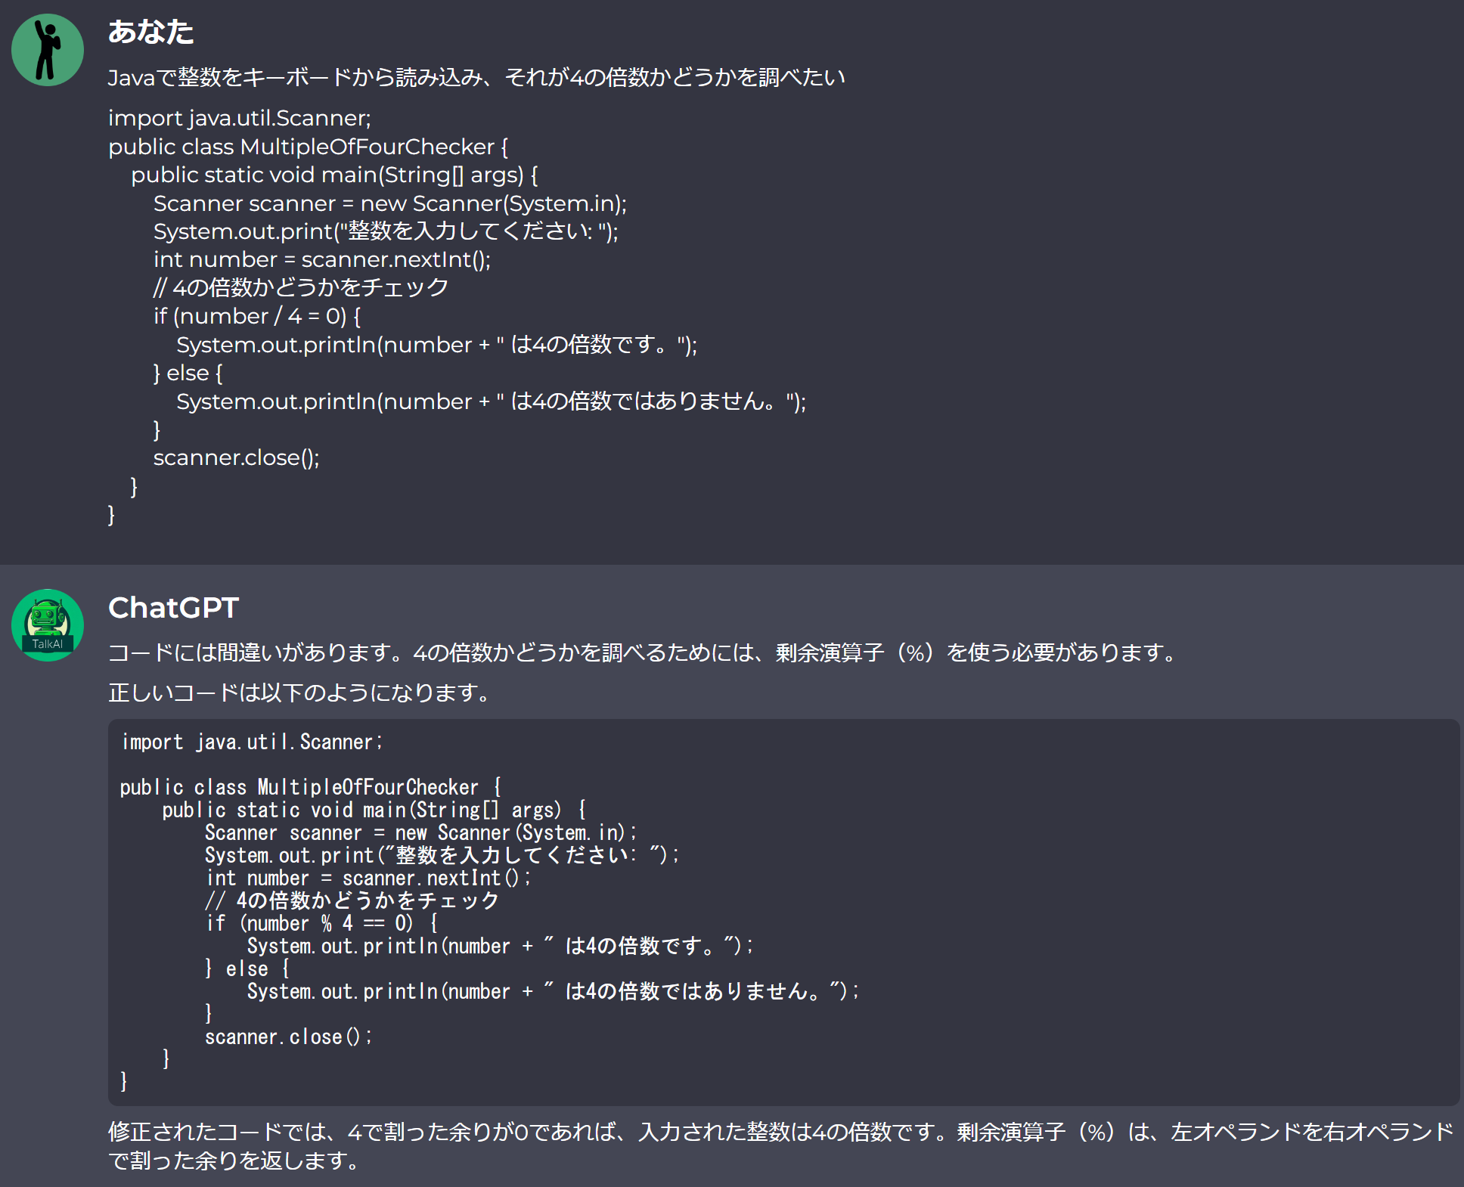
TalkAI の実行例③
プログラム内の間違い探しを頼む

Slide 26
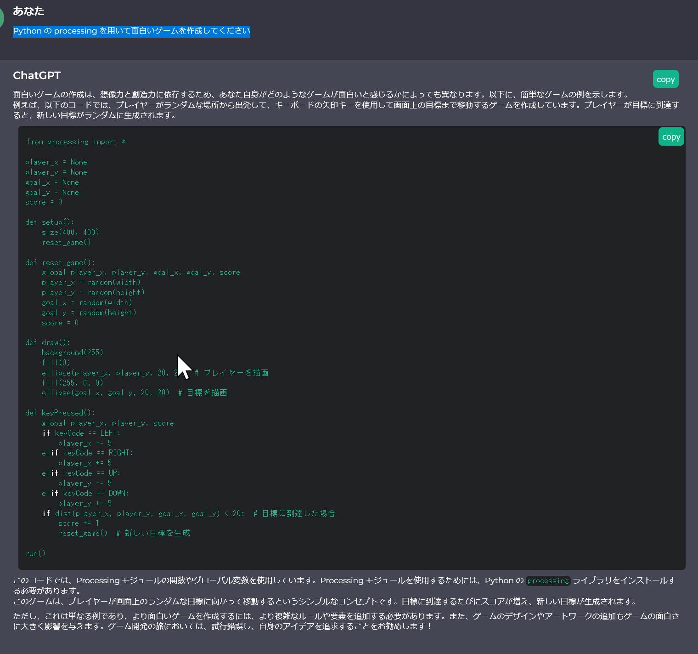
TalkAI の実行例④
「Python の processing を用いて面白いゲームを作成してください」というプログラムを与えて、プログラム作成を頼む

Slide 27
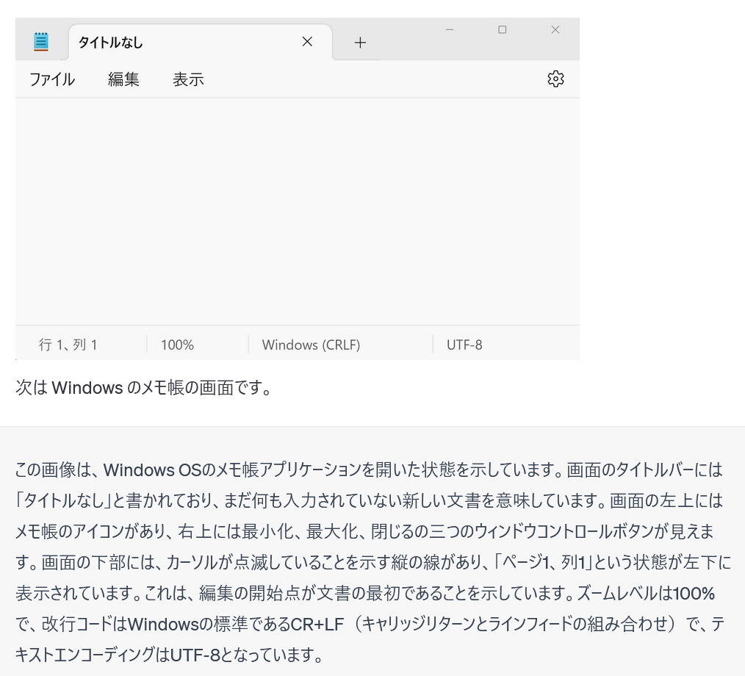
ChatGPT 4.0 ①プログラムの画面の説明

Slide 28
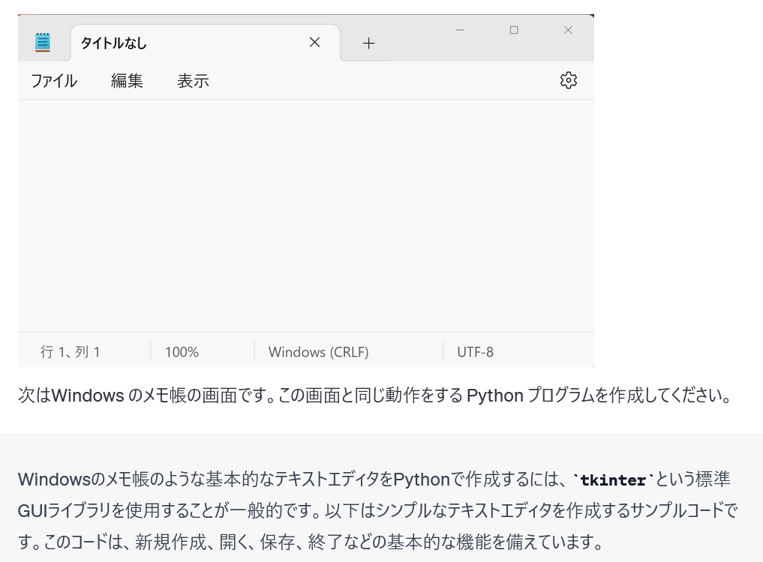
ChatGPT 4.0 ②画面通りのプログラム作成
（次ページに続く）

Slide 29
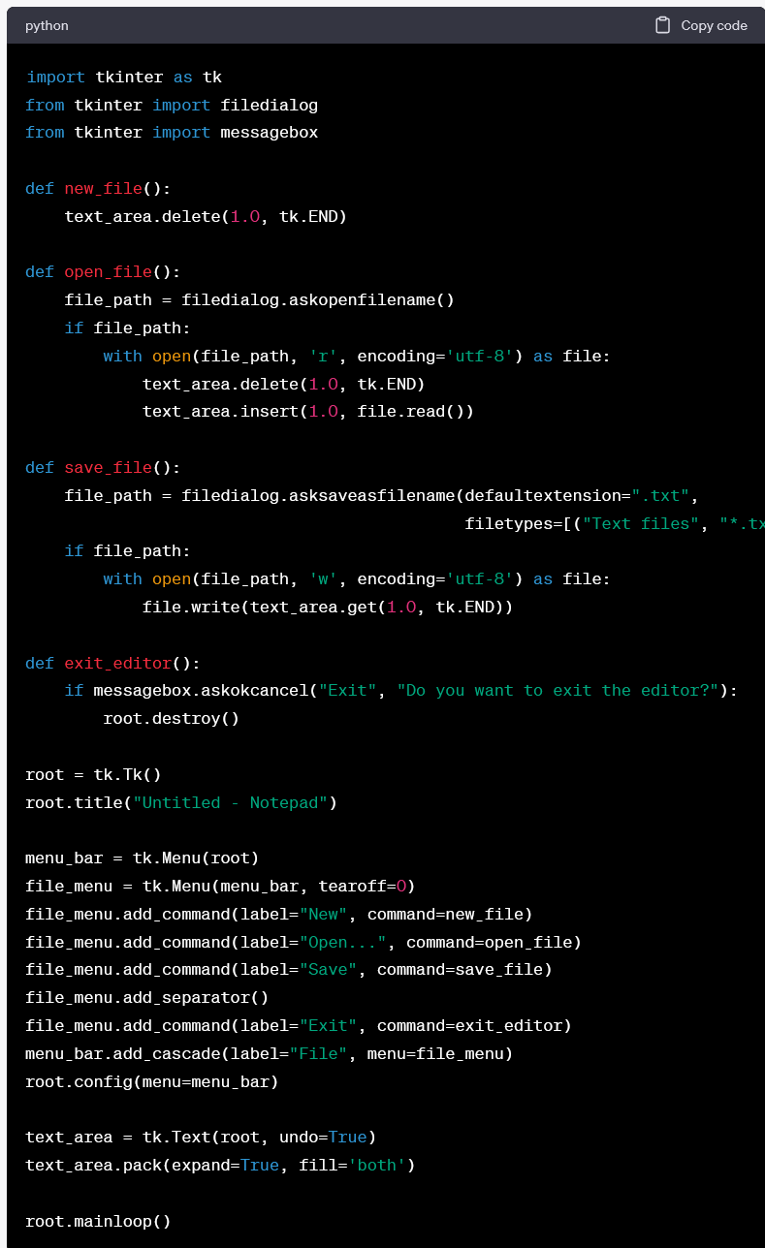
（次ページに続く）

Slide 30
（次ページに続く）

Slide 31
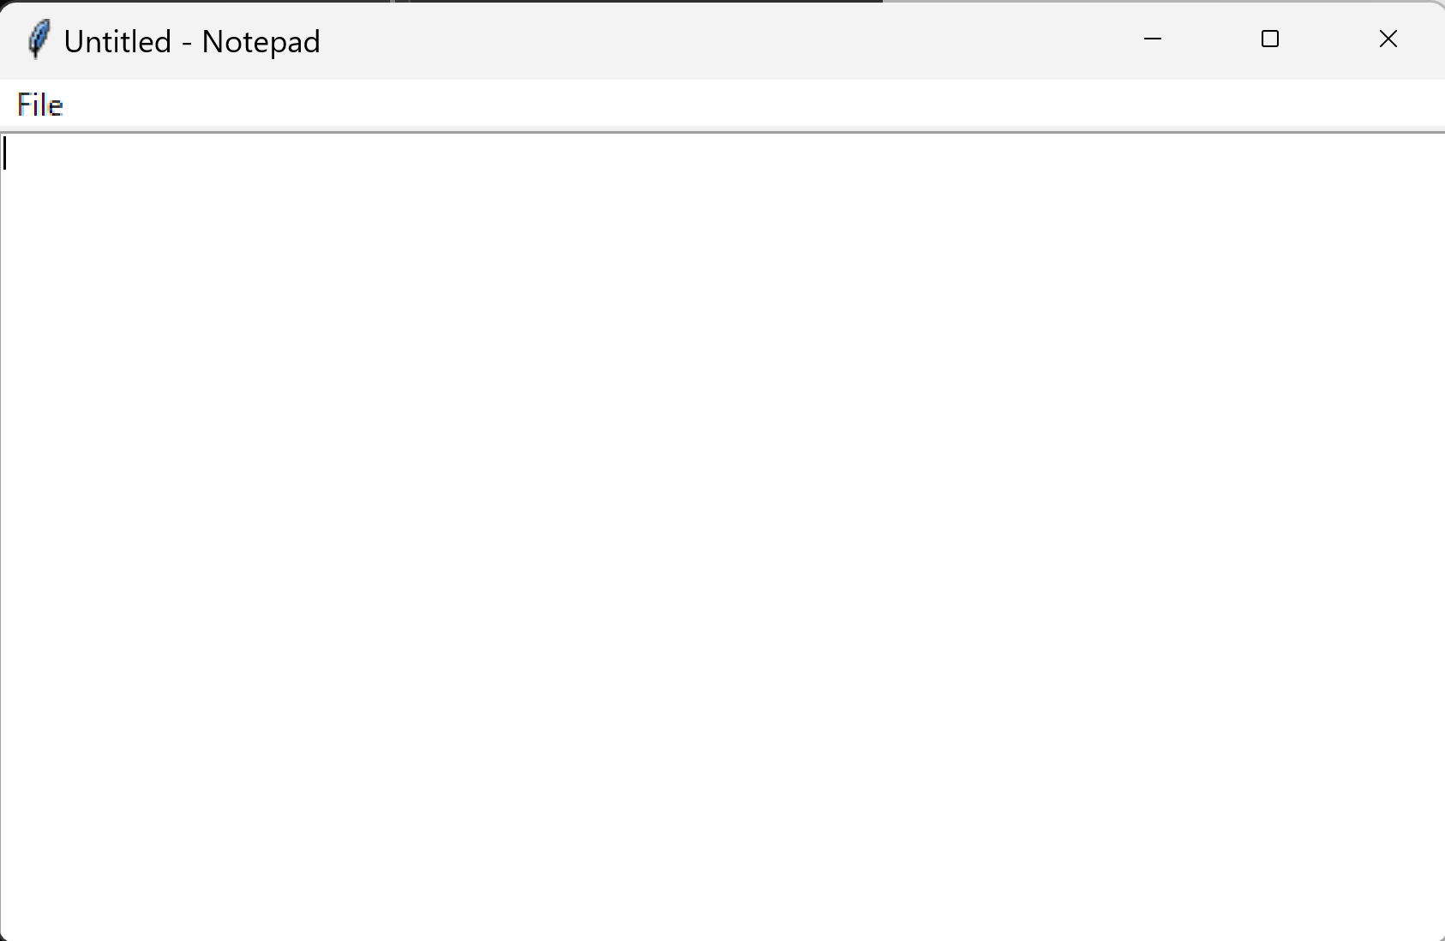
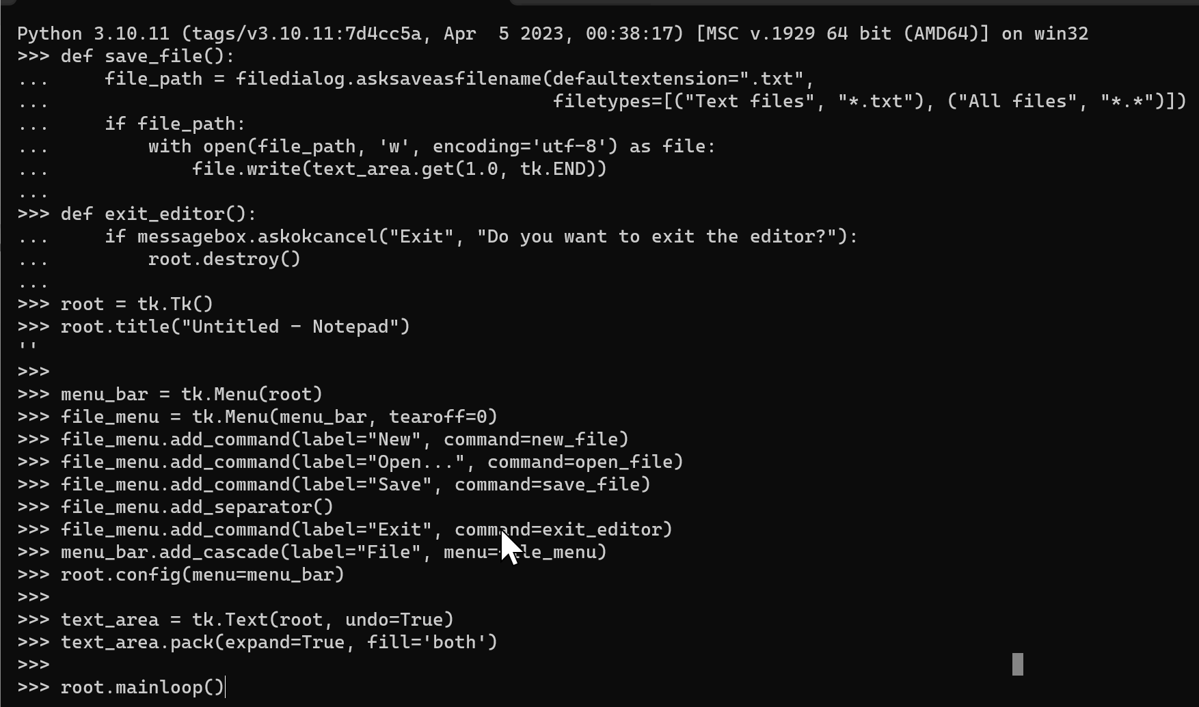
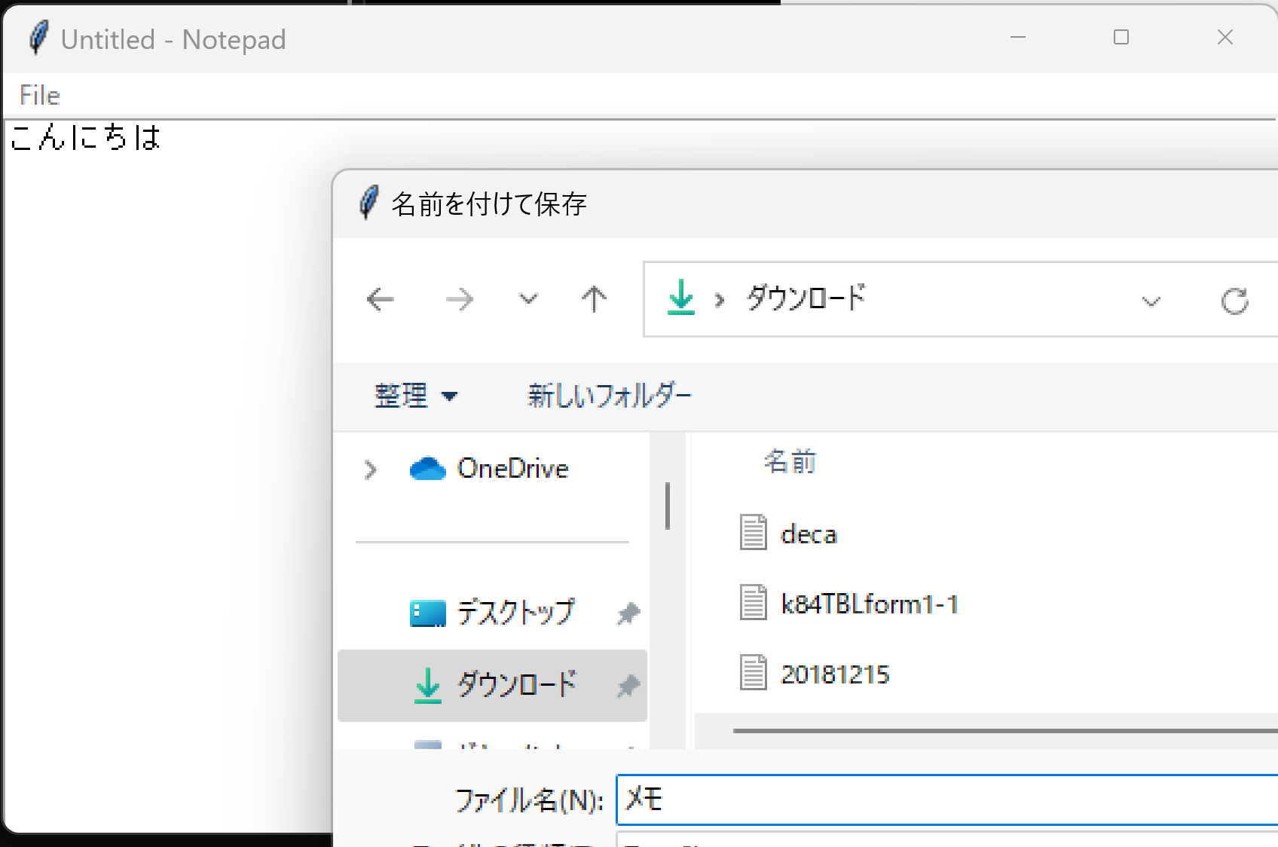
生成されたプログラムを動作
プログラム実行
動作画面：ファイルを編集し保存

Slide 32
まとめ
対話AI、チャットボットについて
用途：翻訳、校正、創造的支援、要約、プログラミング支援、顧客サービス、自学自習支援、予約システム、エンターテインメント、パーソナルアシスタントなどさまざま
期待される効果：サービス品質の向上、運用コストの削減、エラー検出と修正、多言語対応など
利用上の注意点
不正確な情報を提供することがある。
著作権に違反するコンテンツを生成するリスク。
プライバシーを侵害する情報をオンラインサービスに与えないように注意。
大学の課題での丸写しは不適切。

Slide 33
6-3. イントロダクション

Slide 34
ミニプロジェクトの手順
① テーマ決め
参考：PythonとProcessingを使用した簡単なプログラムの例題
カウンター: 簡単なカウンター。クリックごとに数値が増加。
色変更: Processingを使って、マウスクリックで色が変わるプログラム。
図形描画: Pythonを使って、幾何学図形をランダムに表示。
簡単なアニメーション: Processingでボールが画面を跳ね回るシンプルなアニメーション
文字入力: キーボード入力に応じてテキストを画面に表示する。
マウス追跡: マウスカーソルの動きに応じて、Processingでオブジェクトが追従するプログラム。
シンプルなゲーム: プレイヤーがキーボードで制御するキャラクターを避けながらゴールに到達する。
簡易計算機: Pythonで四則演算ができるシンプルな電卓の作成
自由に決めるのが良い

Slide 35
ミニプロジェクトの手順
② trinket でのプログラム作成と実行
trinket の次のページを開く
https://trinket.io/python/ab4ac351b3
左側のプログラムを自由に書き換える（書き換えても他の人に影響することはない）

Slide 36
③ TalkAI にサポートを頼む
・プログラム作成のプロンプト例
「 trinket で動く processing を利用した●●●の Python 2 プログラムを作成してください。プログラムの先頭を「from processing import *」で開始してください。 」
・プログラム改善を頼むプロンプト例
「 次のプログラムの間違いを指摘してください」。このあと、プログラムのソースコードを張り付ける

Slide 37
アドバイス
AI の作成したプログラムが動かないことも多い
⇒ 修正を頼むか、別のものを頼む
具体的に自分の希望を書く
丁寧な言葉や敬語が、AIに対して有効である

Slide 38
全体まとめ
ミニプロジェクトの目的
実践的問題解決能力の向上
プログラミング技術を深める
自主性と達成感を促進
学習プロセス
Pythonを使って、自分のアイデアをプログラムにする。
トライアンドエラーで技術を磨く。
TrinketとChatGPT 3.5でAIプログラミングを探求する。
プログラミングの理解
プログラミングは、創造的なプロセスであり、コンピュータに作業を遂行させるツール。
演習の進行
AIのサポートでプログラム改善。
学習を通じてプログラムの役割を深く理解。

